Slide 1
Desafío - Diagnóstico y conexión de fuentes en Power BI
Investigación y justificación del uso de Power BI frente a otras herramientas BI.

Slide 2
¿Qué es un sistema BI y cuál es su importancia? Un Sistema de Business Intelligence (BI) es un conjunto de herramientas, metodologías, procesos y tecnologías que permite transformar datos de una organización en información útil para la toma de decisiones, utilizando el siguiente flujo:
Fuente de Datos
SQL – Excel - ERP
Extracción y Transformación
Modelo de Datos
Análisis/DAX
Dashboards
Toma de Decisiones
El sistema BI integra estas fuentes y permite responder preguntas como:
¿Cuánto Vendimos?
¿Cuál es nuestro margen?
¿Qué producto se vende mas?
¿Qué sucursal tiene menos rendimiento?
Que clientes compran mas productos?

Slide 3
¿Cuál es la importancia de un sistema BI? La principal importancia de Business Intelligence (BI) es que permite tomar decisiones basadas en datos y no en intuición.
SIN BI
Datos Dispersos.
Excel Diferentes.
Info. Contradictoria.
Trabajo Manual.
Decisiones Lentas.
CON BI
Fuentes Integradas
Datos Preparados
Indicadores Confiables.
Dashboard
Info. En tiempo oportuno.
Mejores Decisiones.
Existen diversas plataformas BI en el mercado, entre ellas Microsoft Power BI, Tableau, Qlik Sense y Looker.
Para una organización que trabaja con tecnologías Microsoft, bases de datos SQL Server, Excel y servicios en la nube, Power BI constituye una alternativa especialmente conveniente, debido a su integración con el ecosistema Microsoft, sus capacidades de transformación y modelamiento de datos, visualización, seguridad y distribución de información.

Slide 4
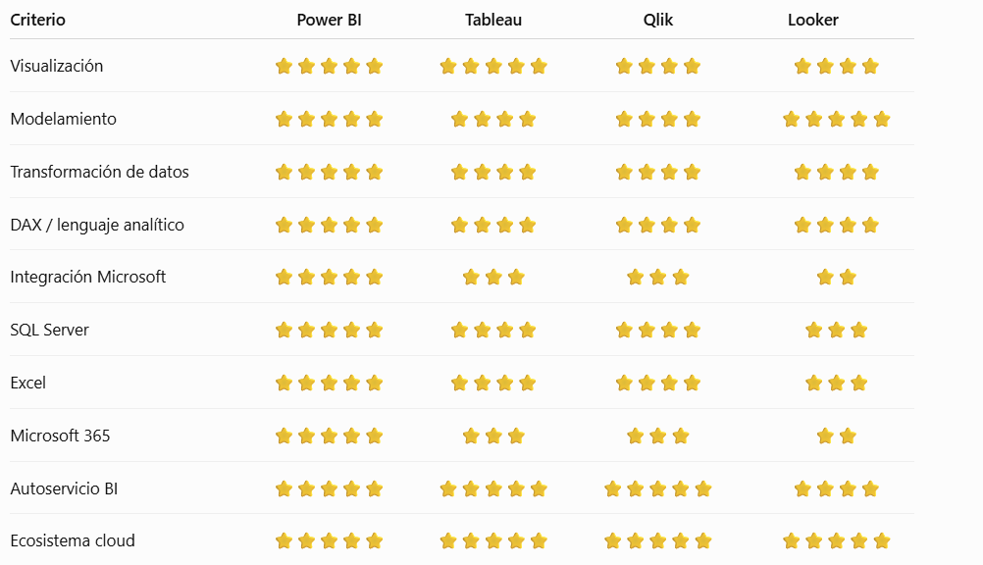
Comparación general

Slide 5
Características Principales del entorno Power BI.
El entorno Power BI está diseñado para cubrir todo el ciclo de trabajo de Business Intelligence: conectar datos (SQL, Excel, CSV, Access, Oracle, Azure, Servicis web y APIs), transformarlos (Power Query: permite eliminar datos duplicados, cambair tipos de datos, combinar tablas, ), modelarlos (PBI permite crear relaciones entres dif tablas), analizarlos (permite crear formular de cálculos y medidas dentro del modelo, DAX), visualizarlos (Diferentes tipos de graficos, tablas, matrices, segmentadores) y compartir los resultados (Dashboard).

